Slide 1


专利开放许可
政策解读及运用实务
让更多存量专利“奔赴”新质生产力

Slide 2

目录
CONTENTS
第一部分
第二部分
第三部分
第四部分
专利开放许可的制度
开放许可和普通许可
开放许可办理流程
开放许可常见问题

Slide 3
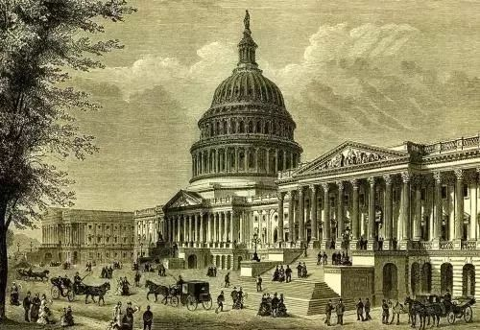
一、专利开放许可制度
1、专利开放许可制度起源
专利开放许可最早出现于英国1919年修订的《专利和外观设计法》中，也被称为专利当然许可。德国、法国、俄罗斯、南非等多个国家的专利法中也规定了开放许可制度，且叫法略有差异，虽然称谓各式各样，但其核心均在于，专利权人允许任何人在满足条件的情况下实施其专利且不得以其他理由阻止他们使用。
专利开放许可：专利权人在申请并取得专利权后向专利主管机构请求登记，在专利权的有效期限范围内，任何人可以不经与其另行谈判，只要缴纳一定数额的使用费就可以实施其专利技术的一种许可形式。
专利开放许可：专利权人通过在专利局的登记发出要约，潜在被许可方一旦做出承诺，专利实施权合同即成立的合同订立方式

Slide 4
一、专利开放许可制度
2、我国专利开放许可制度发展历程
2015
2019
2020
2024
2018年新设为开放许可制度，2019年1月4日《中华人民共和国专利法修订（草案）》规定了开放许可的申请程序与条件，撤回与纠纷解决内容，构建了我国专利许可发放制度的基本框架
2020年10月17日 全国人大常委会会议通过并公布了《中华人民共和国专利法》第四次修正案，最终采用了“开放许可”的表述，新增了专利开放许可制度，即其中的第五十条、第五十一条和第五十二条，自2021年6月1日起施行。
新修改的《中华人民共和国专利法实施细则》自2024年1月20日起正式施行，专利开放许可制度已全面落地实施。国家知识产权局出台全面推进专利开放许可制度实施工作通知
2015年7月《中华人民共和国专利法修订草案》（送审稿（新设当然许可制度）

Slide 5
一、专利开放许可制度
3、专利开放许可制度国内外现状
实行开放许可制度的国家中，绝大多数规定，其请由专利权人自愿提出，而非他人申请或由专利行政部门强制。
但值得注意的是，英国《专利法》除了规定自愿申请外，还在第48条第(1)款规定了强制的开放许可制度，即在以下两种
情况下必须实施开放许可：
在专利颁发之日起满三年或其他规定期限届满后，任何人可根据专利法中规定的理由(如未充分实施等)请求该专利的强制许
可或登记为开放许可；
对于未注册的外观设计，英国规定在其保护期(最长15年)的最后五年也必须实施开放许可。某种程度上，英国将强制的开放
许可被视为与强制许可类似的防止专利权滥用的措施。

Slide 6
一、专利开放许可制度
3、专利开放许可制度国内外现状
使用费规定标准不一，均设置了年费优惠政策
我国最新版《专利法》规定，在开发许可申请提出时需明确许可使用费支付方式及标准。
部分国家在许可使用费规定方面较为灵活，例如英国和南非规定可由专利权人和被许可人之间达成开放许可费用和条款的协议，无法达成协议时，可由专利局局长根据当事人的申请决定协议的条款；巴西工业产权法规定，在开放许可满1年后，可以调整使用费。
在年费优惠政策方面，绝大多数国家均设置了不同程度的优惠力度。例如英国、俄罗斯、捷克、南非、中亚五国（哈萨克斯坦、吉尔吉斯斯坦、塔吉克斯坦、土库曼斯坦和乌兹别克斯坦）等多个国家规定在批准开放许可后，年费优惠50%。与上述国家相比，我国最新版《专利法》中虽然增加了年费优惠条款，但未细化年费减免的比例，仍待进一步确认。

Slide 7
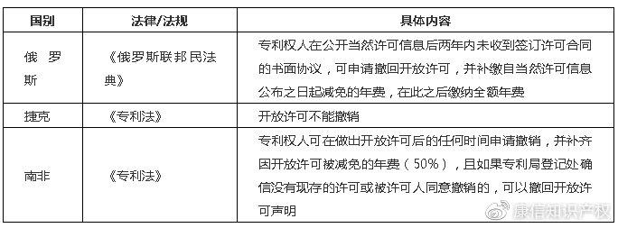
一、专利开放许可制度
3、专利开放许可制度国内外现状
各国撤回条件区别明显
与年费优惠条款相似，我国最新版《专利法》中虽然规定了专利权人可撤回开放许可声明，但未明确规定撤回的时间、条件及费用等。相对来说，其他实施开放许可的国家在撤回条件上规定较为明确。
中亚五国中（哈萨克斯坦、乌兹别克斯坦、吉尔吉斯斯坦、塔吉克斯坦、土库曼斯坦），除了塔吉克斯坦，其他国家均规定不可撤销开放许可。

Slide 8
二、开放许可和普通许可
1、专利许可三种模式
普通许可
许可人在允许被许可使用专利的同时，本人仍保留着该地域内使用其专利的权利，同时也可以将使用权在授予被许可人以外的第三人。
排他许可
许可人不在该地域内再与任何第三方签订同样内容的许可合同，但许可人本身仍有权在该领域内使用该项专利，也称独家许可。
独占许可
许可方规定被许可方在一定条件下独占实施其专利的权利，这种许可方式的特点是许可人本人也不能使用该项专利，同时也不能向任何第三方授予同样内容的许可。
开放许可是普通许可的特殊形式

Slide 9

二、开放许可和普通许可
1、专利许可三种模式
01
02
03
排他许可
普通许可
独占许可
普通许可→触发条件
专利开放许可是指权利人在获得专利权后自愿向国家专利行政部门提出开放许可声明，明确许可使用费，由国家专利行政部们予以公告，在专利开放许可期内，任何人可以按照该专利开放许可的条件实施专利技术成果。
开放许可

Slide 10
二、开放许可和普通许可
2、开放许可和普通许可区别和联系
专利开放许可不能简单等同于普通许可
专利开放许可属于一般许可范畴，应为自愿行为而非排他或独占许可。但专利开放许可并不能简单等后于普通许可，因为，当专利开放许可声明经国务院专利行政部门登记并公告后，专利权人将无权再选择被许可人和更改许可条件，这与普通许可中，专利权人可通过协商谈判自主决定是否许可、向谁许可及其许可条件，有所不同
专利开放许可是一种自愿许可，其充分体现了专利权人的自愿性，其电请和撤回完全依照专利权人的意思而进行，并且开放许可的使用方可以是任何人，开放许可如同给专利贴上了一个开放使用的标签，可以大幅降低许可谈判的难度，大幅减少专利的交易成本
《专利法》修订对专利开放许可制度的引入具有降低专利许可成本、促进专利实施的积极作用

Slide 11
二、开放许可和普通许可
3、专利开放许可制度的特点和优点
增设开放制度，
推动专利的实施
和运用
促进专利许可信息的对接
提升专利许可的谈判效力
降低专利许可的交易风险
国家知识产权局的许可信息公告，为许可人和被许可人搭建信息沟通的桥梁，有利于供需双方对接
供需双方可以通过简便的方式来达成许可，免去复杂的谈判环节，降低许可的成本
开放许可制度建立许可信息披露和纠纷调解机制，被许可人能够事先了解许可的条件等相关情况

Slide 12
二、开放许可和普通许可
4、我国的专利开放许可制度理解
当事人就实施开放许可发生纠纷的，由当事人协商解决;不愿协商或者协商不成的，可以请求国务院专利行政部门进行调解，也可以向人民法院起诉。
专利法第五十二条
任何单位或者个人有意愿实施开放许可的专利的，以书面方式通知专利权人，并依照公告的许可使用费支付方式、标准支付许可使用费后，即获得专利实施许可。开放许可实施期间，对专利权人缴纳专利年费相应给予减免。实行开放许可的专利权人可以与被许可人就许可使用费进行协商后给予普通许可，但不得就该专利给予独占或者排他许可。
专利法第五十一条
专利法第五十条
专利权人自愿以书面方式向国务院专利行政部门声明愿意许可任何单位或者个人实施其专利，并明确许可使用费支付方式、标准的，由国务院专利行政部门予以公告，实行开放许可。就实用新型、外观设计专利提出开放许可声明的，应当提供专利权评价报告。专利权人撤回开放许可声明的，应当以书面方式提出，并由国务院专利行政部门予以公告，开放许可声明被公告撤回的不影响在先给予的开放许可的效力。

Slide 13
三、开放许可办理流程
1、办理流程
提交时机：专利权人应在公告授予专利权后提出开放许可声明
提交方式：原则上应通过电子方式提交，可通过‌专利业务办理系统（http://cponline.cnipa.gov.cn）进行线上办理。如果电子方式提交有困难，可以向‌国家知识产权局西宁代办处面交或邮寄相关文件
提交材料
审查与通知‌：国家知识产权局将对提交的材料进行审查，符合规定的将准予公告，并发出专利开放许可声明准予公告通知书；不符合规定的将不予公告，并发出不予公告通知书
登记与公告：专利开放许可声明的有关事项将在‌专利登记簿上登记，并在专利公报上公告
费用减免：对于达成的专利开放许可，国家知识产权局将依照相关规定对专利年费实施减缴
监管和纠纷调解‌：国家知识产权局将加强对专利开放许可业务的监管，对于违法违规行为将依法处理，并引导当事人通过自行协商、申请调解等方式解决开放许可纠纷

Slide 14
三、开放许可办理流程
2、开放许可办理材料
（1）专利开放许可声明
《专利开放许可声明》。该声明为标准表格（标准表格可在国家知识产权局网站下载），填写内容应当打印(签章除外)，不得涂改。专利业务办理系统中网上填报内容应当与《专利开放许可声明》保持一致。
共有专利权人同意开放许可的书面声明。该声明在《专利开放许可声明》表格中，填写内容应当打印(签章除外)，不得涂改。
许可使用费支付方式与标准的简要说明。
由全体专利权人以及被委托人共同签字或签章的委托书原件。
全体专利权人和被委托人的身份证明复印件。
专利权评价报告。实用新型、外观设计专利提出开放许可声明的，应当提供专利局出具的专利权评价报告。
其他需要提供的材料。

Slide 15
三、开放许可办理流程
2、开放许可办理材料
（2）撤回专利开放许可声明
《撤回专利开放许可声明》。填写及签章规范详见《撤回专利开放许可声明》中的注意事项。
专利权人身份证明复印件。
委托书。
☆材料说明
《专利开放许可声明》第③栏中第４项前的方框必须勾选，此栏为许可方应当承诺的内容。
《专利开放许可声明》、《撤回专利开放许可声明》由专利权人中的代表人（或专利权人委托的代理机构）签章的，需提交全体专利权人签字或者盖章的《同意开放许可的证明》、《同意撤回开放许可的证明》。
简要说明一般不超过2000字。专利许可使用费应当以该简要说明为依据，以固定费用标准支付的，一般不高于2000万元。高于2000万元的，专利权人可以利用专利法第五十条规定的开放许可以外的其它方式进行许可。以提成费支付的，净销售额提成一般不高于20%，利润额提成一般不高于40%。
委托专利代理机构在线办理的，应当提交委托书。委托书没有固定格式，由当事人自拟，应包含以下内容：委托人和被委托代理机构的名称、委托权限，并应写明委托办理专利开放许可声明事项。委托书应由全体专利权人（或其中的代表人）以及被委托代理机构签章。
（5）材料是外文文本的，应当附中文译本一份，并以中文译本为准。

Slide 16
三、开放许可办理流程
3、不得实行开放许可的情形
专利权处于独占或者排他许可有效期限内的；
因专利权的归属发生纠纷或者人民法院裁定对专利权采取保全措施，已经中止有关程序的；
没有按照规定缴纳年费的；
专利权被质押，未经质权人同意的；
专利权已经终止的；
专利权已经被宣告全部无效的；
实用新型或者外观设计专利权人未提交专利权评价报告的；
专利权评价报告结论认为实用新型或者外观设计专利权不符合授予专利权条件的；
其他妨碍专利权有效实施的情形。
4、办理费用：免费

Slide 17
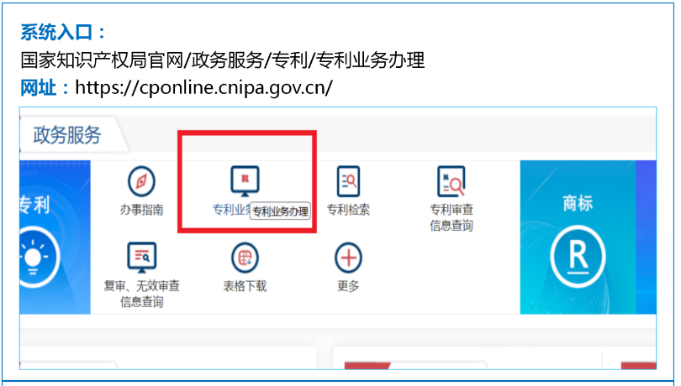
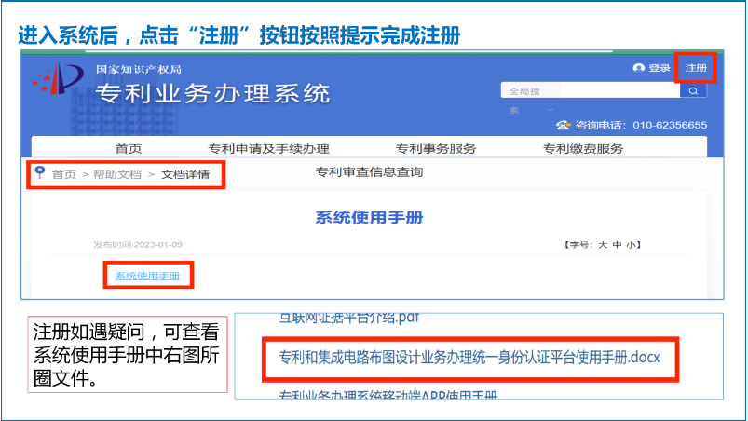
三、开放许可办理流程
5、线上办理流程
账号注册

Slide 18
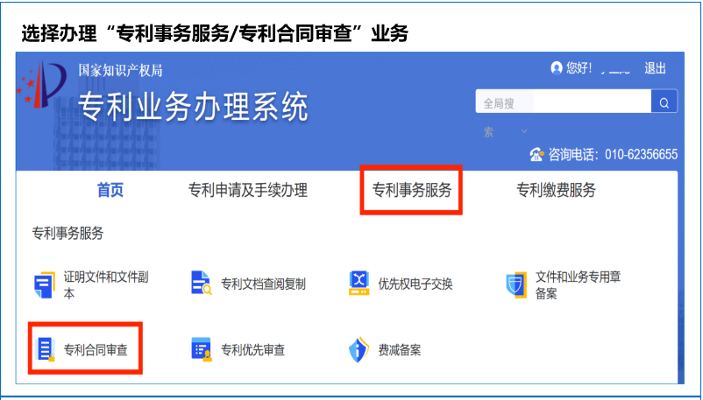
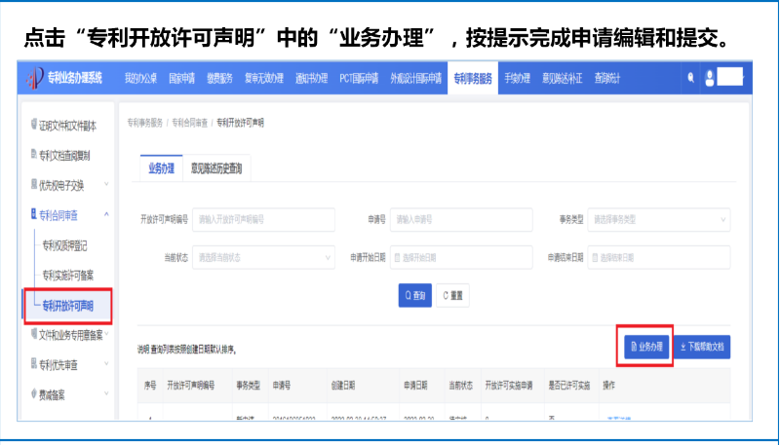
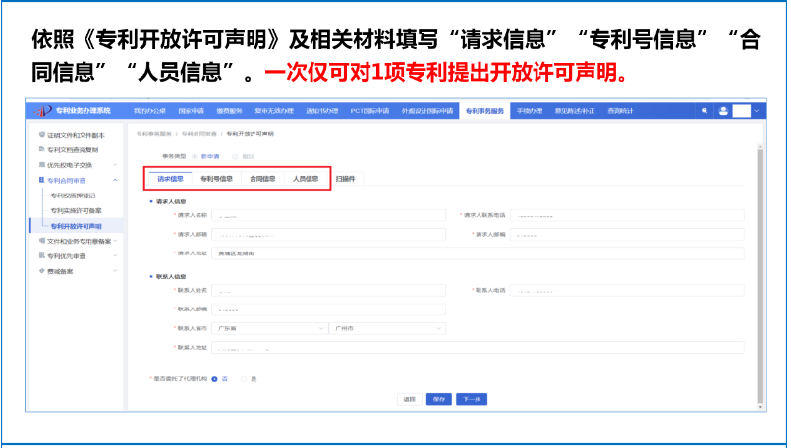
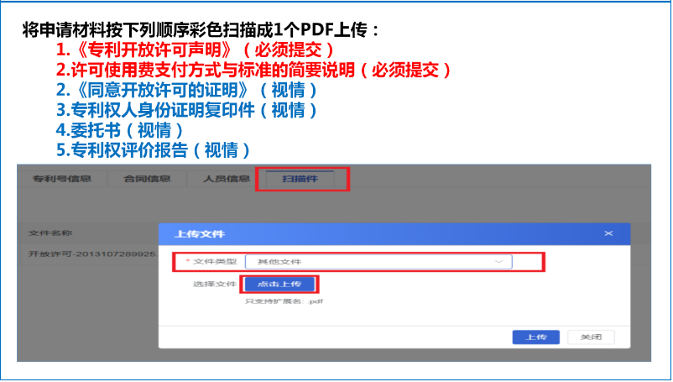
三、开放许可办理流程
5、线上办理流程
提交申请
1
2
3
4

Slide 19
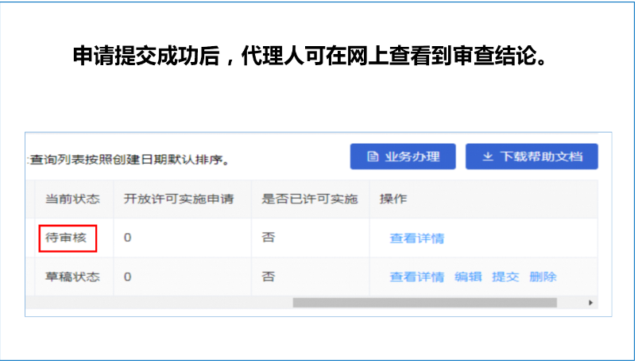
三、开放许可办理流程
5、线上办理流程
查看审核意见
领取通知书：审核通过后1个工作日，登录系统自行下载通知书

Slide 20
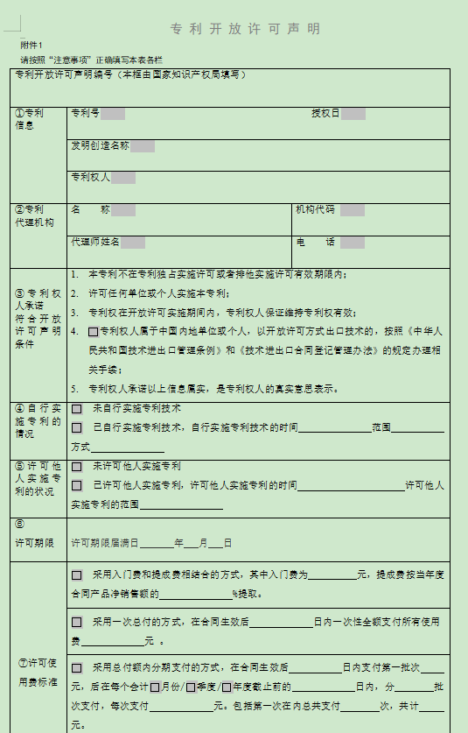
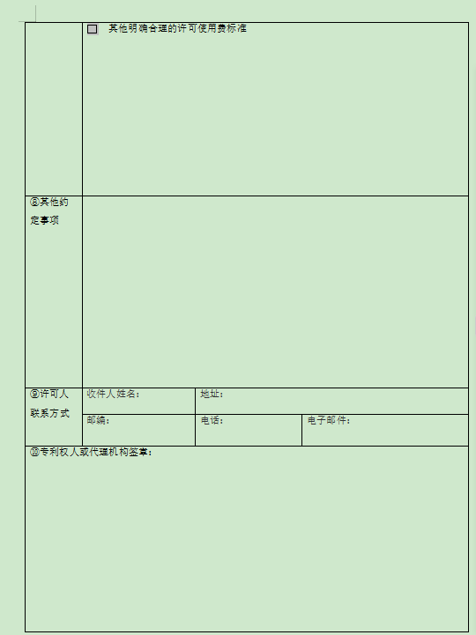
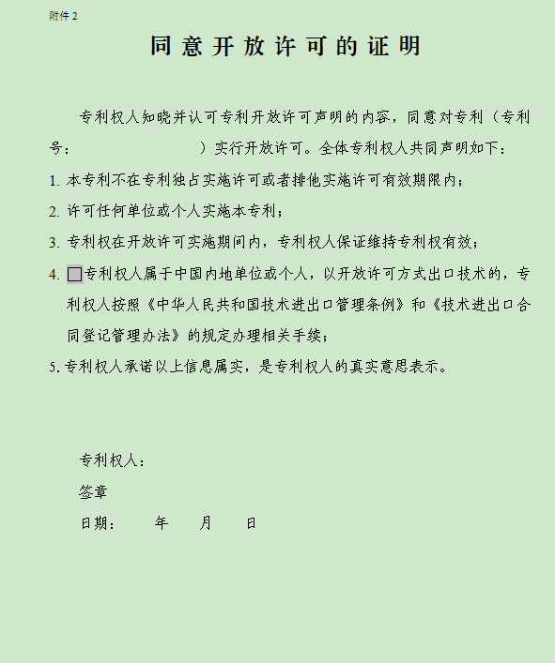
三、开放许可办理流程
6、材料模板展示

Slide 21
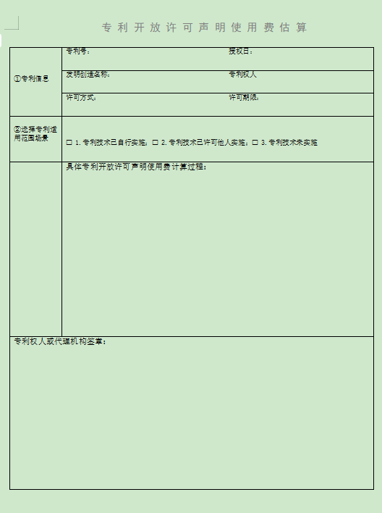
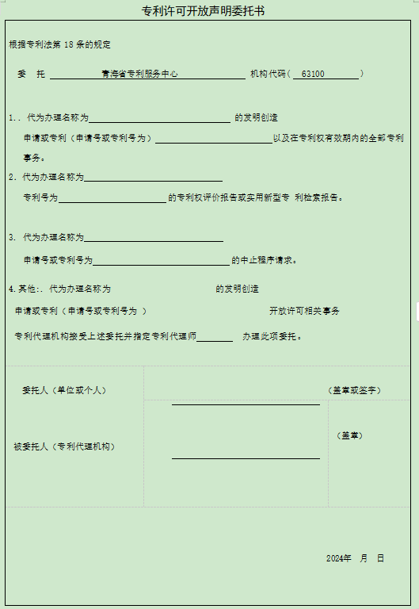
三、开放许可办理流程
6、材料模板展示
详细材料清单、填写模板、办理流程将会在青海省知识产权公共服务平台与微信公众号同步发布

Slide 22
四、开放许可常见问题
1、何时开始可以办理专利开放许可声明？
自2021年6月1日起，专利权人或其委托的代理机构可以纸件形式自愿声明对其专利实施开放许可；专利授权后。
2、由谁来办理？
由国家知识产权局专利局初审及流程管理部、国家知识产权局专利局地方代办处初审决定是否受理。决定受理的，上报国知局，国知局将在新修改的专利法实施细则施行后进行审查并公告。
3、什么类型的专利可以办理？
发明专利、实用新型、外观设计都可办理。但实用新型、外观设计提出开放许可声明的，应当出具专利权评价报告。

Slide 23
四、开放许可常见问题
4、专利权人实施开放许可给予了何种优惠?
专利权人的专利处在开放许可实施期间，对专利权人缴纳该专利年费相应给予减免，且办理专利开放许可实施合同备案的，视为提出年费减缴请求，无需另外办理专利费减免备案手续
5、是否可以撤回自己提交的专利开放许可声明
可以。专利权人撤回开放许可声明的，应当以书面方式提出，并由国务院专利行政部门予以公告。
6、专利开放许可声明被撤回,影响被许可人的使用权吗?
开放许可声明被公告撤回的，不影响在先给予的开放许可的效力。
7、专利权人是否可以在实施开放许可的同时实施其他许可模式？
专利处在独占许可或者排他许可有效期限内，无法申请专利开放许可。实行开放许可的专利的专利权人仍可与被许可人就许可使用费通过个别协商的方式给予普通许可，但不可以涉及排他性或独占性条款。通过此方式许可的专利，不享受开放许可制度的专利年费减免。

Slide 24
汇报结束 感谢聆听

